Slide 2
Що таке щастя?

Slide 4
Як бути щасливим у стосунках з людьми?

Slide 5
Луки 6:27-36
27 Але вам, хто слухає, кажу: Любіть ворогів ваших; добро робіть тим, які ненавидять вас;
28 благословляйте тих, які проклинають вас; моліться за тих, які кривдять вас.
29 Тому, хто б’є тебе по щоці, підстав і другу, а від того, хто забирає в тебе одяг, не борони й сорочки.
30 Кожному, хто просить у тебе, — дай, а від того, хто забирає твоє, — не домагайся.
31 Як хочете, щоби чинили вам люди, — чиніть [і ви] їм так само.

Slide 6
Луки 6:27-36
32 А коли любите тих, хто любить вас, то яка вам благодать? Адже й грішники люблять тих, які їх люблять.
33 І коли добро чините тим, хто вам робить добро, яка вам благодать? Адже й грішники те саме чинять.
34 Коли позичаєте тим, від яких сподіваєтесь одержати, яка вам благодать? Грішники також позичають грішникам, щоб одержати стільки ж.
35 Тож любіть ворогів своїх, робіть добро, позичайте, нічого не очікуючи, — і буде вам велика нагорода: ви будете синами Всевишнього, тому що Він є добрий і до невдячних, і до злих.
36 Будьте милосердними, як і ваш Отець милосердний.

Slide 7
Любіть ворогів ваших
Любити – це означає мати добре ставлення до когось незалежно від його ставлення до вас.

Slide 8
Любіть ворогів ваших
Три заповіді
Робіть добро тим хто вас ненавидить
Любити ворога – це робити добро для нього

Slide 9
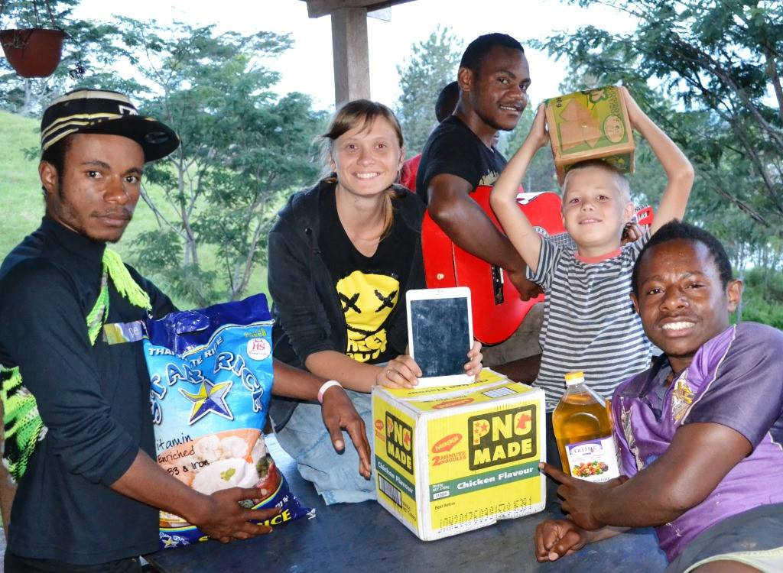
Любіть ворогів ваших
Три заповіді
Благословляйте тих, хто проклинає вас
Благословляти це – говорити про людей добре навіть тоді, коли на вас наговорюють, обріхують, пускають погані чутки.

Slide 10
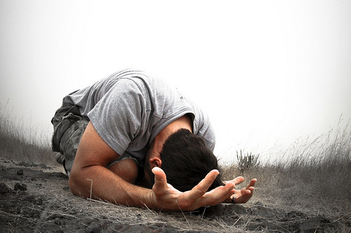
Любіть ворогів ваших
Три заповіді
Моліться за тих, які кривдять вас

Slide 11
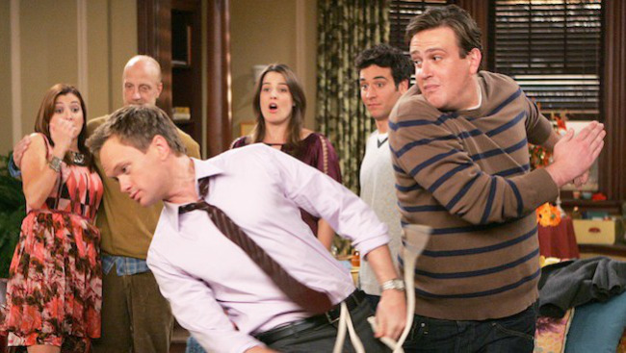
Любіть ворогів ваших
Три приклади любові до ворогів
Підстав щоку
Приклад про щоку говорить про те, що коло образи потрібно зупиняти. Його не можливо зупинити насильством і помстою.

Slide 12
Любіть ворогів ваших
Три приклади любові до ворогів
Приклад про сорочку
Бог хоче, щоб ми робили усе можливе, що є в наших силах, щоб стримати зло. Але ми не несемо відповідальність за результат

Slide 13
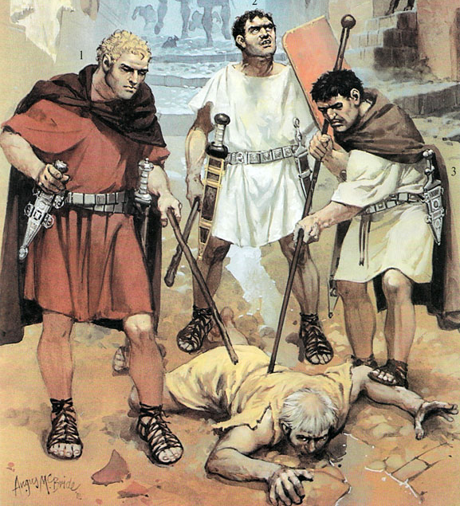
Любіть ворогів ваших
Три приклади любові до ворогів
Приклад про борги
Приклад про борги вчить довірятися Богу у складні моменти, і бути добрим та милосердним як Господь.

Slide 14
Любіть ворогів ваших
Три стандарти
Грішники люблять тих хто їх люблять
А коли любите тих, хто любить вас, то яка вам благодать? Адже й грішники люблять тих, які їх люблять.

Slide 15
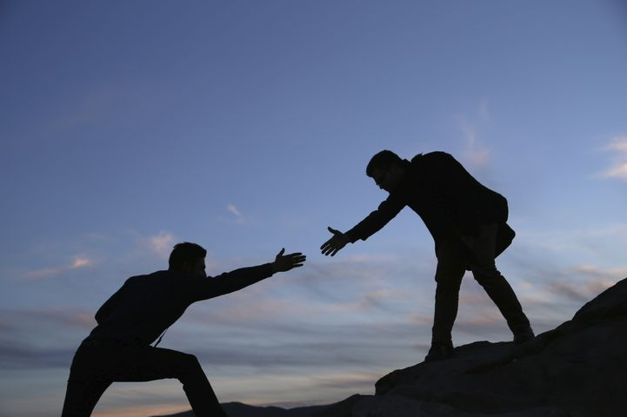
Любіть ворогів ваших
Три стандарти
Грішники допомагають друзям
І коли добро чините тим, хто робить добро, яка вам благодать?

Slide 16
Любіть ворогів ваших
Три стандарти
Грішники дарують друзям
Коли позичаєте тим, від яких сподіваєтесь одержати стільки ж

Slide 17
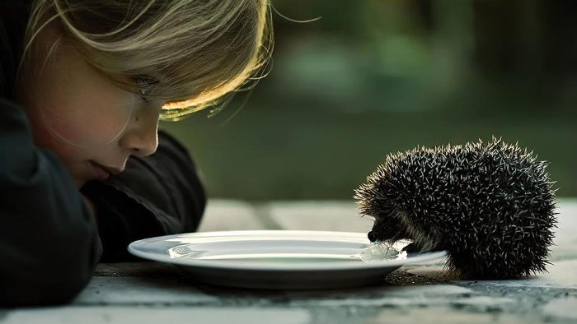
Любіть ворогів ваших
Три стандарти
Божий стандарт
Тож любіть ворогів своїх, робіть добро, позичайте, нічого не очікуючи, — і буде вам велика нагорода: ви будете синами Всевишнього, тому що Він є добрий і до невдячних, і до злих.

Slide 18
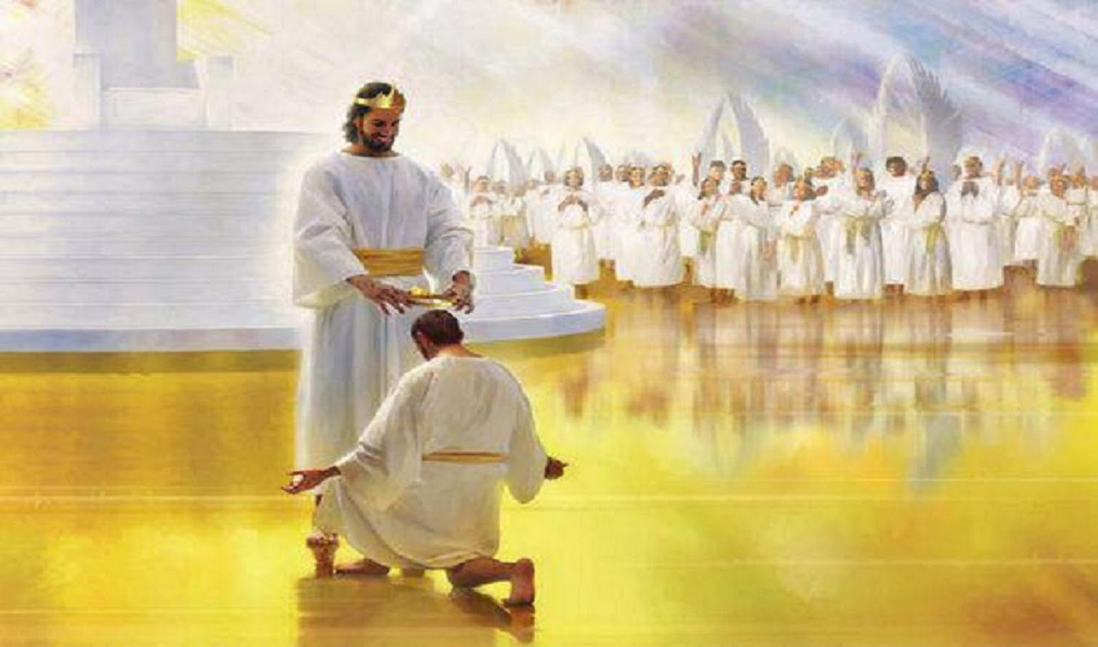
Любіть ворогів ваших
Нагорода
Буде нагорода

Slide 19
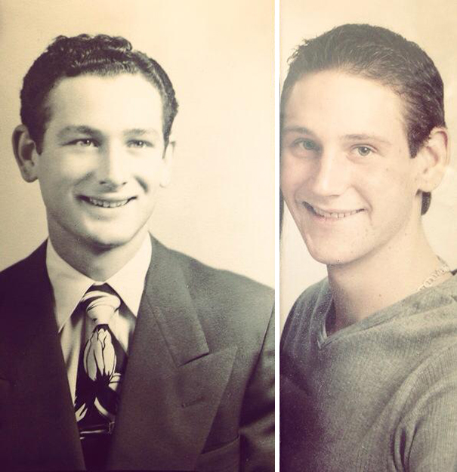
Любіть ворогів ваших
Нагорода
Ми стаємо схожими до Бога

Slide 20
Бути щасливим в стосунках з людьми – це бути готовим покласти себе на вівтар служіння людям. Цього не можливо досягнути, якщо ти не покладеш свого життя на служіння Богу.

